Slide 1
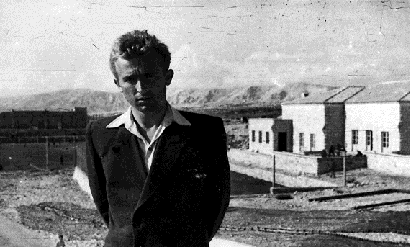
PENOLOŠKI SISTEM NA GOLOM OTOKU
UNIVERZITET U SARAJEVU
PRAVNI FAKULTET
Predmet: Penologija
Student: Adnan Muratović
Nastavnik: Prof. dr Hajrija Sijerčić-Čolić
Doc. dr Vildana Pleh
Sarajevo, maj 2020. godine

Slide 2
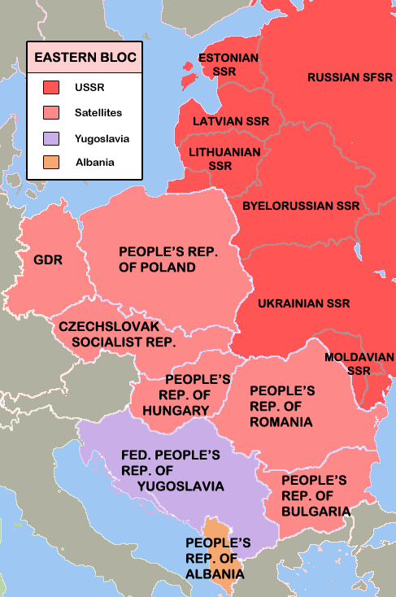
HISTORIJSKA POZADINA
Završetkom Drugog svjetskog rata, novoformirana Federativna Nardona Republika Jugoslavija i njeno vodstvo na čelu sa Josipom Brozom Titom, tražilo je brza i efikasna rješenja za nove planove nakon uspostavljanja mira.
Sovjerski Savez, tada je pokušavao putem supranaciuonalne organizacije „Kominform“ ili Informbiro, povezati sve komunističke partije , te ostvariti efektivnu kontrolu nad njima. Te namjere nisu skrivane .
Ipak rukovodstvo FNRJ nakon sudbonosnog Titovog – NE! Staljinu, moralo se pozabaviti sa unutrašnjim problemom, pripadnicima i podržavaocima tzv. Rezolucije Informbiroa, u kojoj je teško kritizirana Jugoslavija. Pristalice ovakve političke filozofije predstavljale su prijetnju za vlast, pa je stime počela kampanja sistematskog hapšenja i i pokretanja istraga, brzih, često show suđenja i nezakontih slanja na izdražavanje „društveno-korisnog rada „(DKR). U stvarnosti to su bili logori/zatvori,a jedan od njih nalazio se i na Golom otoku.
Karta Istočne i Jugoistočne Europe nakon završetka Drugog svjetskog rata

Slide 3
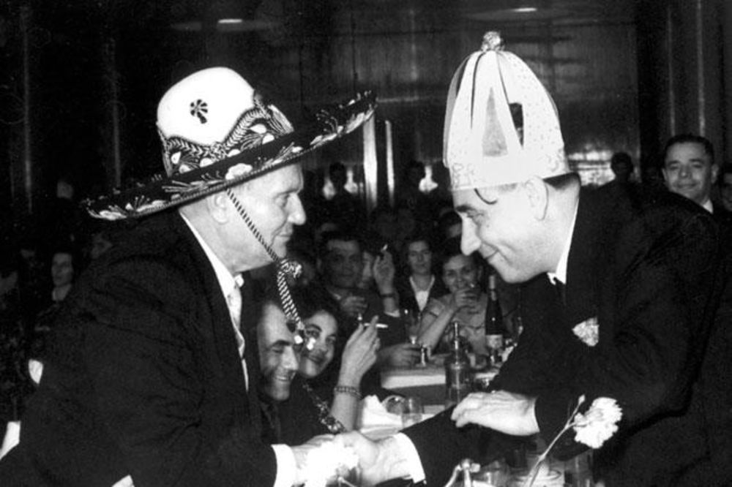
Josip Broz Tito i Aleksandar Ranković (Šef Službe državne bezbjednosti)

Slide 4
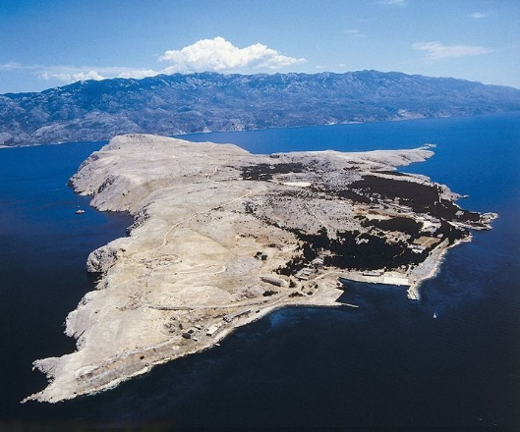
Goli otok

Slide 5
Goli otok
Situiran između između sjeveroistočnog dijela otoka Raba i kopnene obale Republike Hrvatske u sjevernom dijelu Velebitskog kanala, zapadno od njega je otok Sveti Grgur i sjevernije otok Prvić. Od kopna je udaljen oko 6 km, a od otoka Raba 5 km. Uz jugozapadnu obalu otoka se nalazi ruševno i napušteno naselje Maslinje.
Ovaj je otok do njegovog sporadičnog pošumljavanja od strane zatvorenika tokom pedestih godina prošlog stoljeća, bio potpuno ogoljeni i napušteni, pretežno kameni otok. Između dva svjetska rata, na otoku je zabilježena neuspješna potraga za rudom Boksit.
Austro-Ugarska je kako je na ovom otoku također napravila logor za ruske ratne zarobljenike. Ali o istom nema mnogo arhiske građe.

Slide 6
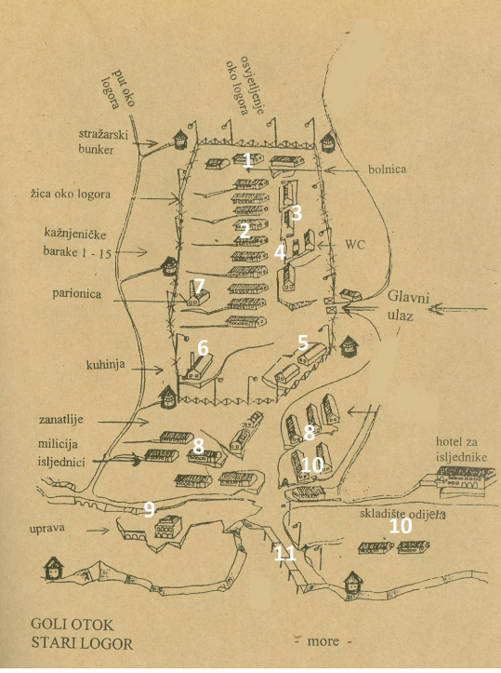
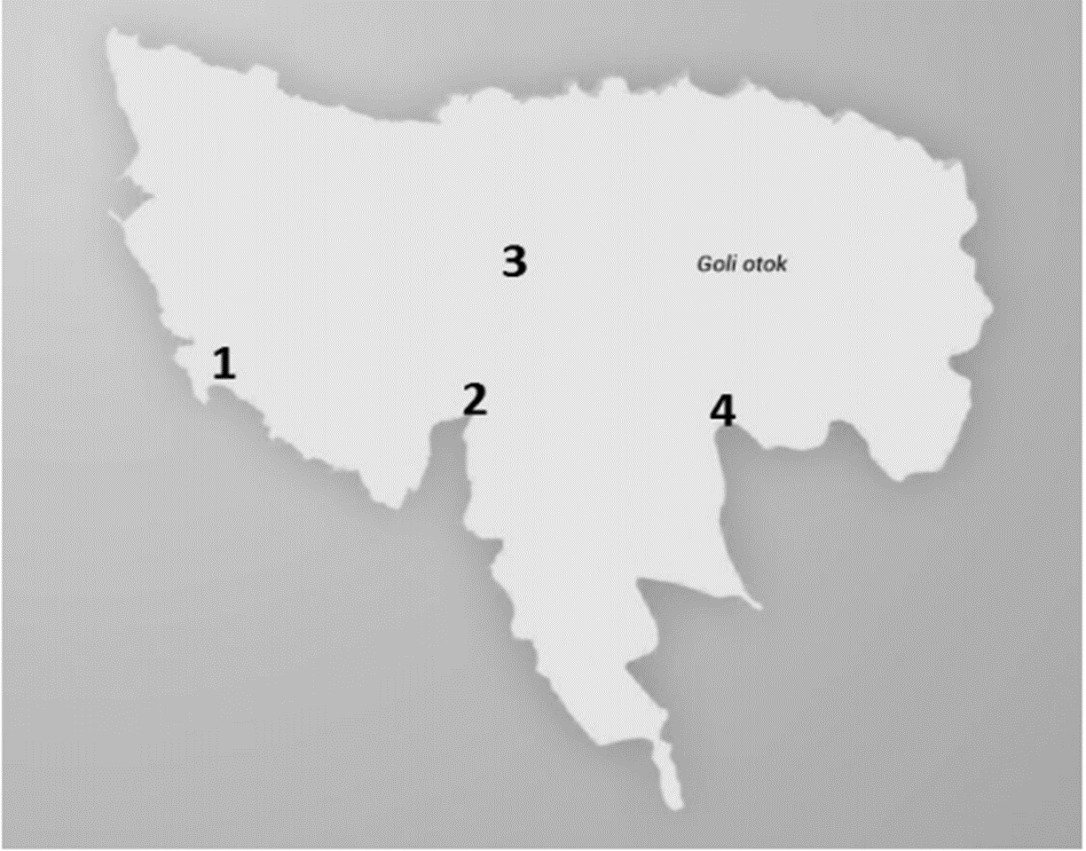
Penološki sistem: Organizacija logora/zatvora na Golom otoku
Prvi logor, nazvan „Stara Žica“, zbog činjenice da je sa svih strana bio okružen bodljikavom žicom, izgrađen je od strane prvih grupa zatvorenika, već 1949. godine. Ono što je karakteristično, jeste da su zatvorenici uvijek dolazili u grupama na Goli otok. Grupe su uvijek dolazile po tzv. republičkom ključu, dakle po pripadnosti jednoj od jugoslovneskih republika.
Na slici desno, možete vidjeti organizaciju ovog logora, te sve vrste institucija koje su postojale na otoku.
Neke od značajnjih građevina su naravno barake za smještaj zatvorenika, hotel za istražioce, pristanište, bolnica i sjedište uprave. Logor je bio opremljen razglasom, radi lakšeg prenošenja propagandnih poruka. Također, logor je bio potpuno osvijetljen.
Karta Golog otoka sa ucrtanim lokacijama glavnih kompleksa.

Slide 7
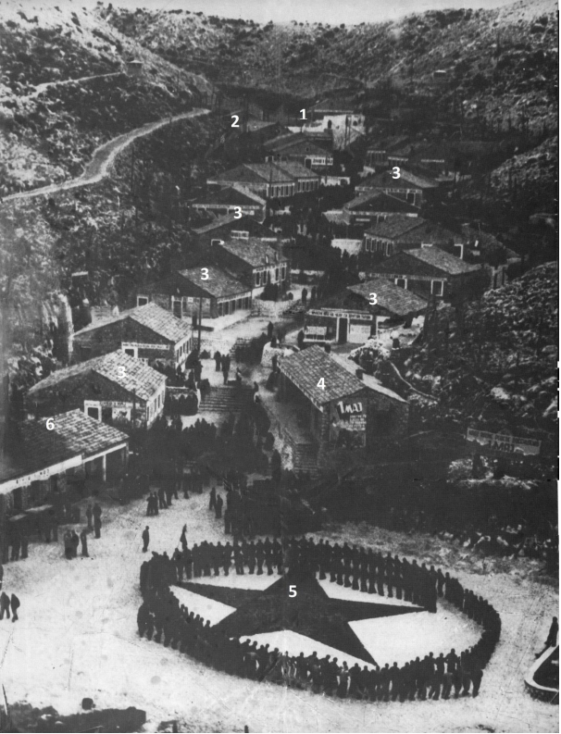
Penološki sistem: Organizacija logora/zatvora na Golom otoku
2: Nova Žica
S obzirom da je stari logor popunjen sa većim prvim grupama zatvorenika, postalo je jasno da je potrebno izgraditi potpuno novi, ovog puta mnogo veći logor, radi smještanja sve većeg broja zatvorenika. Zbog toga je izgrađena „Nova Žica“ ili jednostavno Žica. Mogla je primiti cijeli kontigent zatvorenika na otoku, na taj način, moglo se pristupiti i izgradnji drugih popratnih objekata, kao npr. novo pristanište.
Slika desno, inače je jedina egzistirajuća slika logora u vremenu zatvaranja ibeovaca. U gornjem dijelu, sa br. 1, označena je tzv. „Mala Žica“, izgrađena kao karantin tokom izbijanaj epidemije tifusa na otoku. Ispod su smještajne barake, koje su imale svoju organizaciju, od starješina do kontakata sa tzv. Centrom. Centar (br. 4), bio je sjedište grupe zatvorenika indoktriniranihod strane UDBA-e, zvana Bosanci, s ciljem uništavanja sloge među zatvorenicima i stvaranja stanja beznađa. Pored toga, na slici se vide i objekti bolnica, kuhinja itd. Na trgu, pod br. 5, zatvorenici igraju Kozaračko kolo.
Karta Golog otoka sa ucrtanim lokacijama glavnih kompleksa.

Slide 8
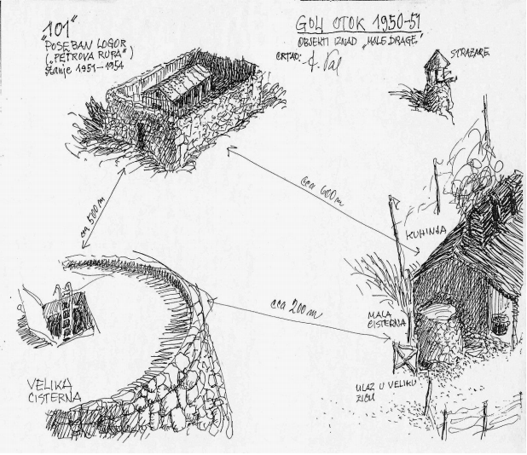
Penološki sistem: Organizacija logora/zatvora na Golom otoku
3: Radilište 101 – „Petrova rupa“
Najintrigantniji objekt na Golom otoku jeste „Radilište 101“. Toliko malo se konkretno zna o njemu, s obzirom da arhivske građe skoro pa i nema, pretpostavlja se uništena. Ipak preživjela je u sjećanjima njenih članova. „Petrova rupa“, kako su je zvali, jeste faktički bio kompleks u rupi oko 7-8 metara duboko, gdje su smještani najoštriji i najodaniji pripadnici Rezolucije IB-a. Pretpostavlja se da je razlog ovakvog tretmana iz zahtjeva potpunog dehumaniziranja i stvaranja kastrofalnih uvjeta života, što je trebalo zatvorenike natjerati na „priznanja“ o njihovom navnodnom neprijateljstvu prema Jugoslaviji i Komunističkoj partiji Jugoslavije.
Iako nema materijalnih dokaza, navodno je izgrađena 1950. Okružena je zidom visine oko 2-3 metra. Na slici desno je ilustracija „Rupe“, kao i obližnjih lokacija na otoku, te njihove udaljenosti. (Autor ilustracije: Alfred Pal)
Karakter ovog logora, prvenstveno se nalazi u tome, što je bio najstrožije čuvana tajna otoka. Većina zatvorenika na otoku, nije ni znala za postojanje ovog logora.
Karta Golog otoka sa ucrtanim lokacijama glavnih kompleksa.

Slide 9
Maketa „Radilišta 101“ – autor Nikola Golubović Neke od značajnih lokacija numerisane: 1. Ulaz, stepenice 2. Cisterna 4. Smještajne barake 7. Uprava/komanda 12. WC

Slide 10
Penološki sistem: Organizacija logora/zatvora na Golom otoku
4. „Objekt R-5“ – Ženski logor
Objekt „R-5“, služio je kao ženski logor na Golom otoku. Bio je u funkciji samo jednu godinu, od aprila 1951. do aprila 1952. godine. Tvrdi se da su ekstremni uslovi i teški fizički radovi bili svakodnevnica ovog logora, kao što je to bilo i u Staroj i Novoj Žici.
Nakon gašenja ovog logora/zatvora za žene, pretpostavlja se da su biviši pripadnici premještani u druge zatvore diljem teritorije Jugoslavije.
Zbog nedostatka arhivske građe, ovaj logor također nosi epitet jednog od misterioznijih u historiji Golog otoka.
Karta Golog otoka sa ucrtanim lokacijama glavnih kompleksa.

Slide 11
RITUALI KAŽNJVANJA
Na Golom otoku provođene su sistematske i dobro organizirane torture zatvorenika. Postoje stotine izjava očevidaca, preživjelih, pa i službenih dokumenata pod izgovorom „političkog preodgoja“.
Prvi susret sa okrutnošću Golog otoka, bio je „Špalir“.
Špalir je predstavljao akt ili događaj, u kojem zatvorenici dočekuju novopridošle na način da se formiraju dva reda zatvorenika koji nove članove prebijaju, tuku.
Svjedočenje jednog od pripadnika sedme grupe zatvorenika glasilo je:
„Ušao sam sam 42 u kolonu dugu kilometar, a izašao sam 13 po redu.“
Mnogi su završili u nesvijesti od bolova a mnogi i umrli od težine povreda.

Slide 12
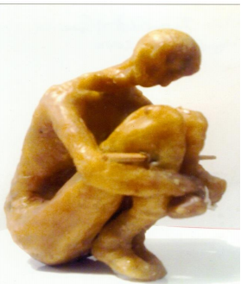
RITUALI KAŽNJVANJA
Bojkot, ovaj termin predstavljao je jednu od najgorih metoda terora i ujedno statusa kojeg zatvorenik može dobiti. Sastojala se u potpunoj izolaciji i izbjegvanju zatvorenika. Najčešće je bila dužnost nalaziti se u jednom mjestu, u teškom položaju, čak i na mjestima kao što je WC koji je bio na dnu prema higijenskim standardima.
Na slici desno je poza u kojoj su zatvorenici držani i mučeni. Preko nekih su čak vršene nužde u WC-u.
Smatra se da je ovaj metod bio pretežan u Petrovoj rupi.
Ovo nisu bile sam puke fizička manifestacije moći, ona su imale jasno definiran cilj i služile su jednoj od pojava sistema, a to jeste politički preodgoj.

Slide 13
RITUALI KAŽNJVANJA
Pošto su zatvorenici stizali po republičkoj pripadnosti, jedna takva grupa došla je i iz Centralnog zatvora Bosne i Hercegovine u Sarajevu. Ipak, to nije bila obična grupa. Među zatvorenicima poznati kao Bosanci.
Sastavljena od indoktriniranih ibeovaca, četnika, ustaša i drugih kriminalaca, kojima je ponuđen bolji tretman i brži izlaz ako budu djelovali kao izvršavaoci „prljavog posla“, na terenu, među zatvorenicima.
Rukovodstvo Bosanaca, smješteno je u zgradi Centar, gdje su imali neograničen pristup hrani i piću, a fizički rad nisu morali obavljati.
Cilj UDBA-e, bio je da stvaranjem neprijateljstava i stanja beznađa, nepovjerenja između zatvorenika, lakše dođu do njihovog potpunog sloma.
Na taj način, svaki paviljon zatvora je imao nekoliko Bosanca za zavađanje.
Na slici: Zatvorenik a u pozadini se vide fudbalsko igralište (lijevo) i druge zgrade unutar logora.

Slide 14
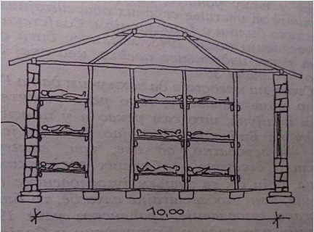
SMJEŠTAJ U LOGORU
Na slikama su prikazani izgledi baraka (paviljona), kao i raspored kreveta unutar istih. (Autor makete desno: Vladimiri Bobinac).

Slide 15
RAD I OSTALE AKTIVNOSTI
Pored surove realnosti života na Golom otoku i teških tortura, sam rad je nekada bio opuštajući. Radilo se od ranog jutra (čim se u 5h probude i doručkuju, hrana nije bila najbolja, ali jede se šta ima), kretalo bi se na rad.
Najčešći rad, bilo je stereotipno tucanje kamena, ustinjvanje, najčešće za potrebe izgradnje drugih objekata ili u za svrhe obrade. Također, zatvorenici su vršili pošumljavnaje otoka, koje je prema iskazima bilo mukotrpno jer je teren bio izuzetno zahtjevan.
Na otoku su kroz tri godine ekstenzivnog rada profunkcionisale privredne djelatnosti, pa je tako bila aktivna prerada drveta, kamena i metala. Ovaj posao vršen je u radionicama, gdje su uslovi bili povoljniji i lakši.
Također, poznata je i mračnija strana ovakvog rada, gdje su nekada zatvorenici bili prisiljeni to činiti po ekstremnim vrućinama, bez stvarnog cilja.

Slide 16
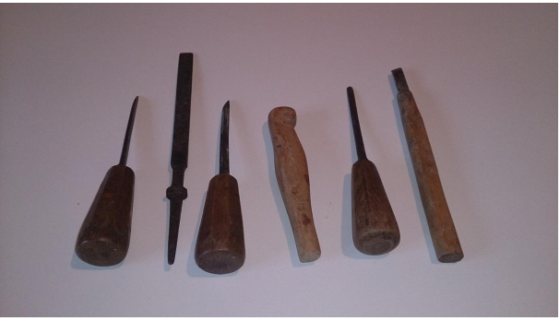
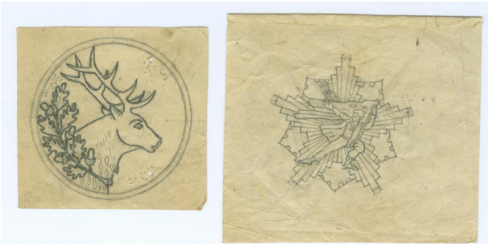
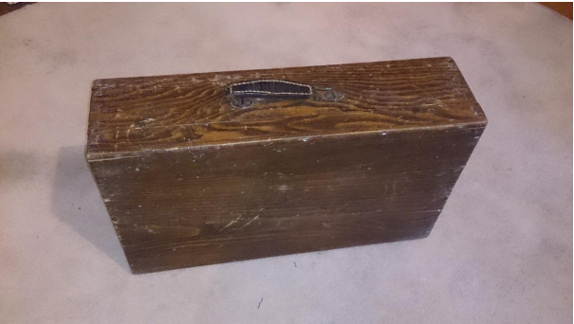
REZULTATI PRIVREĐIVANJA
2.
Drvena tabakera
sa izrezbarenim motivima
2. Stolarski alati
3. Drveni kofer
4. Motivi koji su rezbareni na tabakere.
Zatvorenici su najčešće ove tabakere poklanjali svojim prijateljima zatvorenicima.
1.
4.
3.

Slide 17
VRIJEME ZA ODMOR I ZABAVU
I u vremenima teškog beznađa, moralo se okrenuti na malo zabave i humora. Tako su zatvorenici učestvovali u mnoštvu aktivnosti i sekcija na otoku. Neke od njih su npr. dramska sekcija, koja je svoje predstave održavala na bini lociranoj na trgu. Izvodili su se na početku samo skečevi a kasnije je to preraslo u prave dramske komade.
Filmovi su također bili još jedna od aktivnosti a projektirani su također na trgu.
Goli otok je imao i svoju muzičku sekciju. Oni koji i nisu imali prijašnje muzičko znanje, učili su pjevanje i sviranje.
Jedna od najzanimljivijih aktivnosti, bile su
tzv. „Vesele večeri“, koje su jednom u sedmici
organizovane, u kojima bi se preko razglasa
pričali viceve i skečeve a time bi zabavljali cijeli
logor.

Slide 18
KRAJ BORAVKA NA OTOKU
Kazna „društveno-korisnog rada“ (DKR), kako je služebno nazvana, trajala je najčešće jednu godinu, mada su neki, koje je UDBA posebno željela, ostajali i služili duže kaznu, po dvije ili tri godine.
Nakon procesa intenzivnog političkog preodgoja, kada bi istražioci utvrdili da je svrha kažnjavanja ispunila svoj cilj, slijedilo bi puštanje iz zatvora.

Slide 19
„Po dolasku na izdržavanje kazne jedno vreme je zadržao neprijateljski stav radi čega je i kažnjavan. Kasnije, polovinom 1952. godine, počinje da se menja u pozitivnom smislu. Zbog izvesnih loših karakternih osobina to njegovo nastojanja da stupi u red poštenih osuđenika se jedno kraće vreme uzimalo sa rezervom. Ali, primajući savete i pod uticajem kolektiva poštenih osuđenika, bivao sve bolji i bolji, te je ubrzo postao jedan od boljih osuđenika. U granicama svojih mogućnosti bio je zastupljen u svim oblicima osuđeničkog rada. Disciplinski nije kažnjavan. Smatramo da je izdržavanje kazne u odnosu na njega postiglo željenu svrhu.“ – zapisnik istražioca za jednog od zatvorenika.

Slide 20
„Hotel“ – sjedište istražioca

Slide 21
„Kamena zgrada“ – (nepoznat autor)

Slide 22
Prvo pristanište, kod logora Stara Žica (tada još u izgradnji).
“Oj Staljine stara bako, ne vara se Tito lako! Ne vara se Tito borac, niti Đido Crnogorac! 'ko
pokuša da ih vara, daćemo mu po rebara!” – često izgovarani slogan zatvorenika.

Slide 23
Goli otok danas

Slide 24
Hvala na pažnji! Sretno na ispitima!

